Slide 1
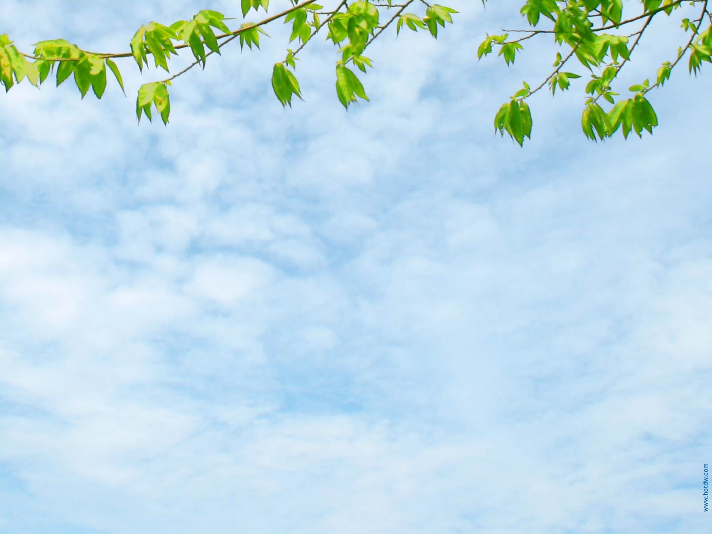
মাল্টিমিডিয়া ক্লাসে সকলকে
শুভেচ্ছা

Slide 2
শিক্ষক পরিচিতি
রমা আক্তার
জুনিয়র শিক্ষক
ছোবহানিয়া আলীয়া কামিল মাদরাসা
চট্টগ্রাম।

Slide 3
পাঠ পরিচিতি
শ্রেণিঃ চতুর্থ
বিষয়ঃ প্রাথমিক বিজ্ঞান
অধ্যায়ঃ ৯ (আমাদের জীবনে প্রযুক্তি)
পৃষ্ঠাঃ ৬৩-৬৪
তারিখঃ 17/০9/২০২০

Slide 4
এ অধ্যায় শেষে শিক্ষার্থীরা যা শিখবে-
১০.১.১ বাসস্থানে প্রযুক্তির ব্যবহার বর্ণনা করতে পারবে ।
১০.১.৩ খেলাধূলায় প্রযুক্তির ব্যবহার বর্ণনা করতে পারবে ।
১০.১.৪ বিনোদনে প্রযুক্তির ব্যবহার বর্ণনা করতে পারবে ।

Slide 5
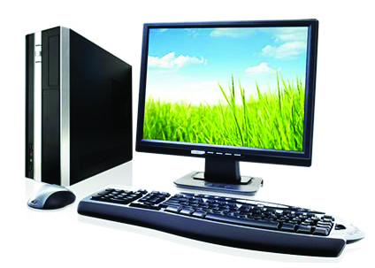
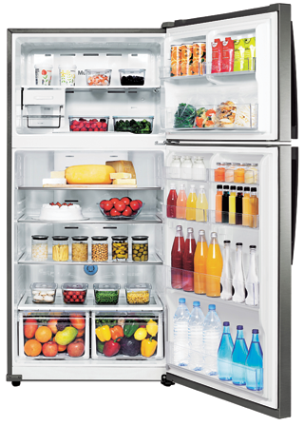
ছবি দেখে নাম ও কাজ বলি
রেফ্রিজারেটর / ফ্রিজ
কম্পিউটার
গান শোনা,ছবি দেখা ,গেম খেলা যায় ।
খাবার রাখা যায়

Slide 6
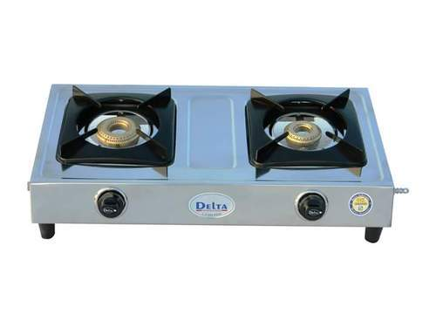
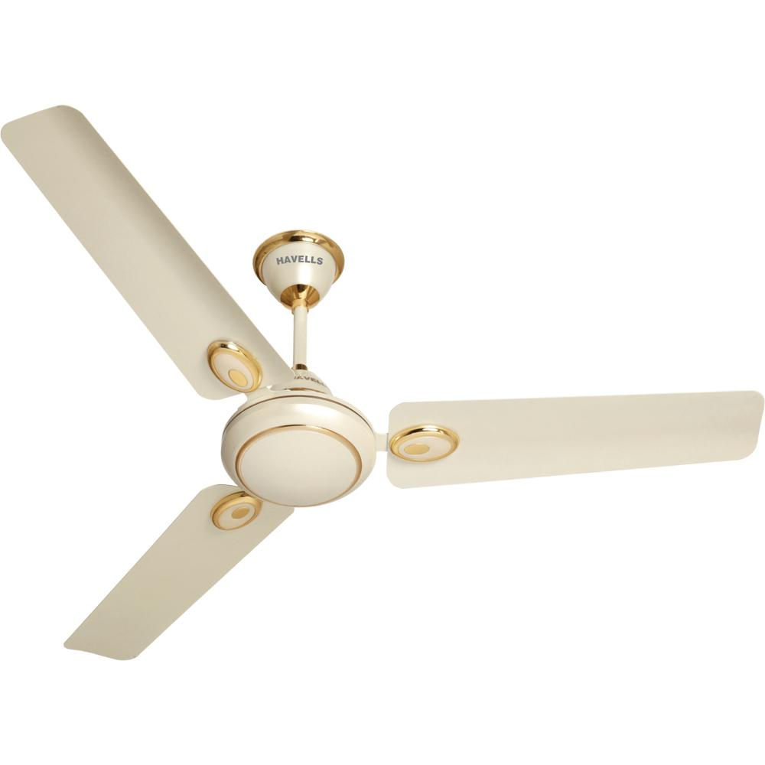
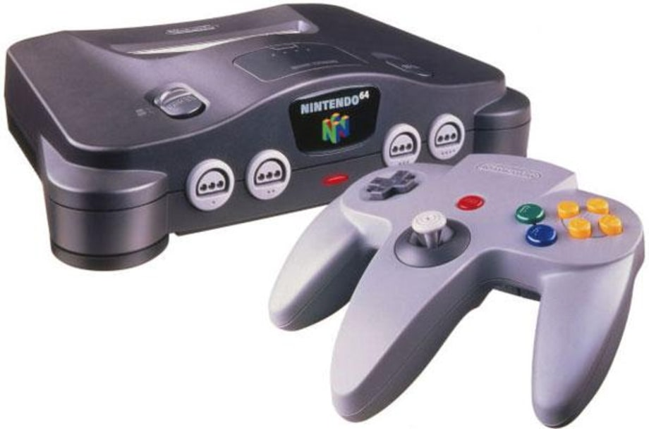
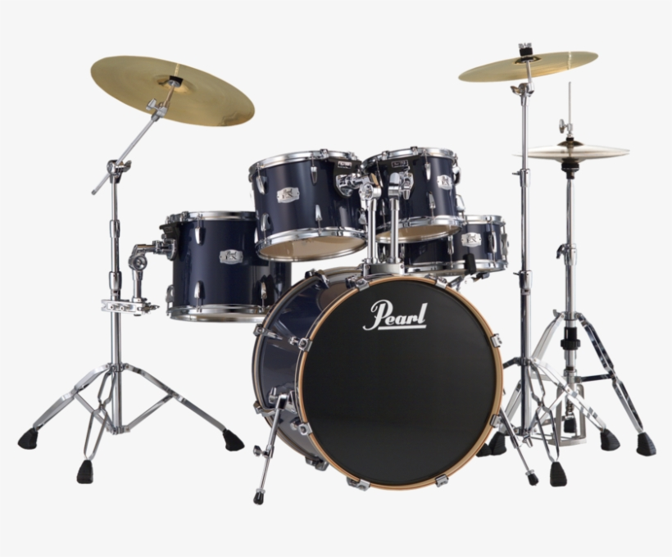
গ্যাসের চুলা
বৈদ্যুতিক পাখা
বাতাস দেয়
রান্না করা হয়
ড্রাম সেট
ভিডিও গেম
গান করা হয়
খেলা হয়

Slide 7
এগুলো কীসের ছবি?
উত্তরঃ প্রযুক্তির
প্রযুক্তি কী ?
উত্তরঃবিজ্ঞানের জ্ঞানকে কাজে লাগিয়ে যেসব কৌশল বা যন্ত্র আবিস্কার করা হয় তাকে প্রযুক্তি বলে ।

Slide 8
আমাদের আজকের পাঠ -
আমাদের জীবনে প্রযুক্তি ( দৈনন্দিন জীবনে প্রযুক্তি) ।

Slide 9
পাঠ উপস্থাপন

Slide 10
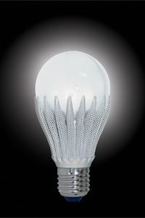
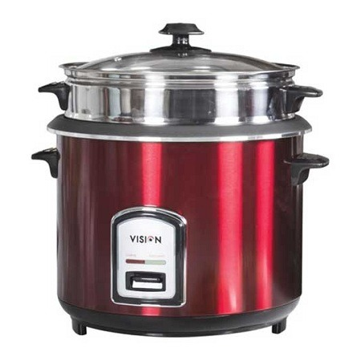
এসো কিছু ছবি দেখি ও আলোচনা করি
রেডিও
লাইট
গ্যাসের চুলা
রাইস কুকার

Slide 11
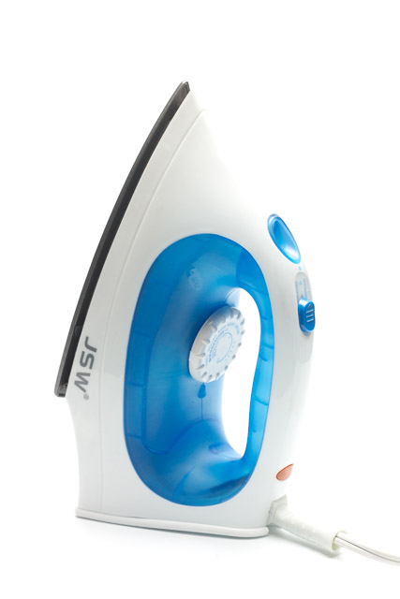
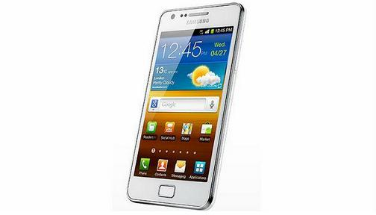
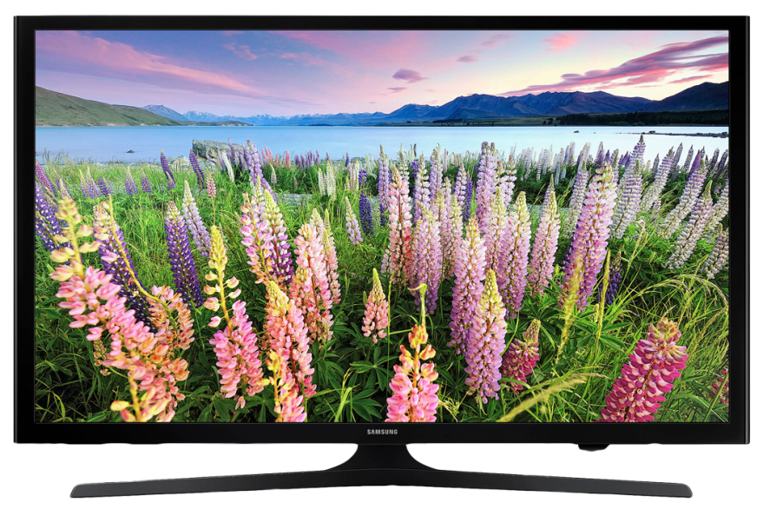
ইস্ত্রি /আয়রন
মোবাইল
ফ্রিজ
টেলিভিশন

Slide 12
এইসব প্রযুক্তি কোথায় ব্যবহৃত হয় ?
উত্তরঃ বাড়িতে / বাসস্থানে ব্যবহৃত হয় ।
তোমাদের বাড়িতে কোনটা কোনটা আছে ?
উত্তরঃ ফ্যান,লাইট,রাইস কুকার,গ্যাসের চুলা,ইস্ত্রি,মোবাইল ফোন,ফ্রিজ,টেলিভিশন ইত্যাদি ।

Slide 13
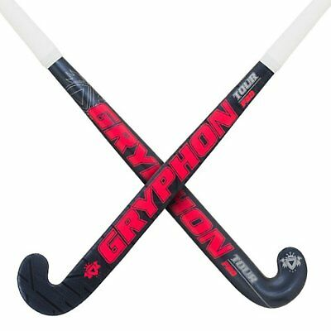
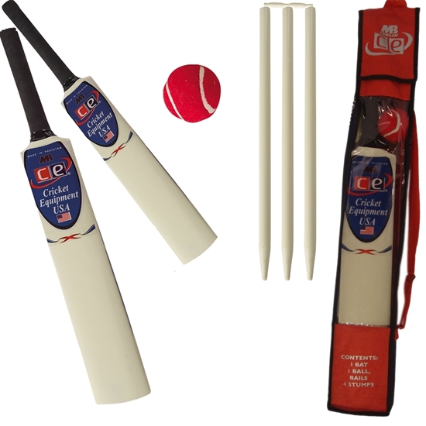
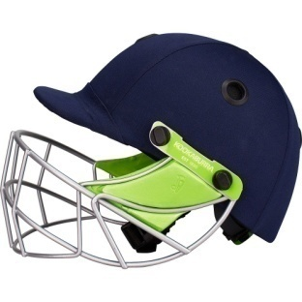
ফুটবল
খেলাধূলায় ব্যবহৃত প্রযুক্তি
হকি স্টিক
ক্রিকেট সেট
ভলি বল

Slide 14
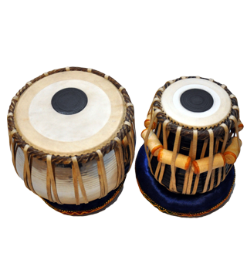
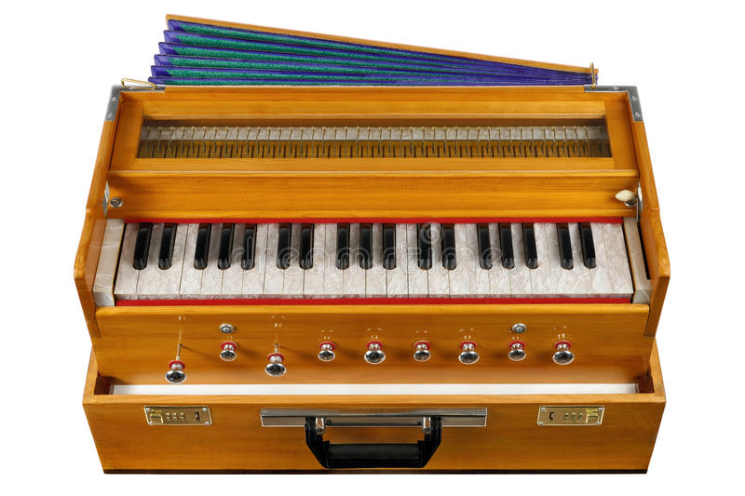
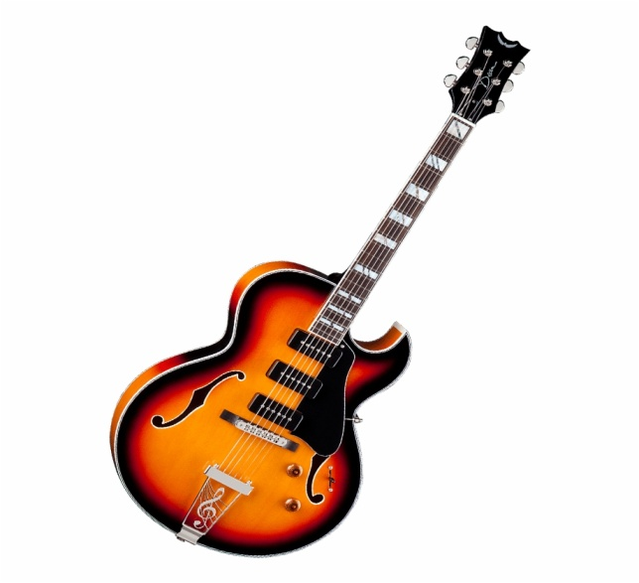
তবলা
ড্রাম সেট
সংগীতের উপকরণ
গিটার
হারমোনিয়াম

Slide 15
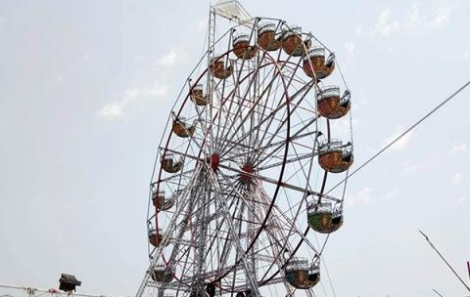
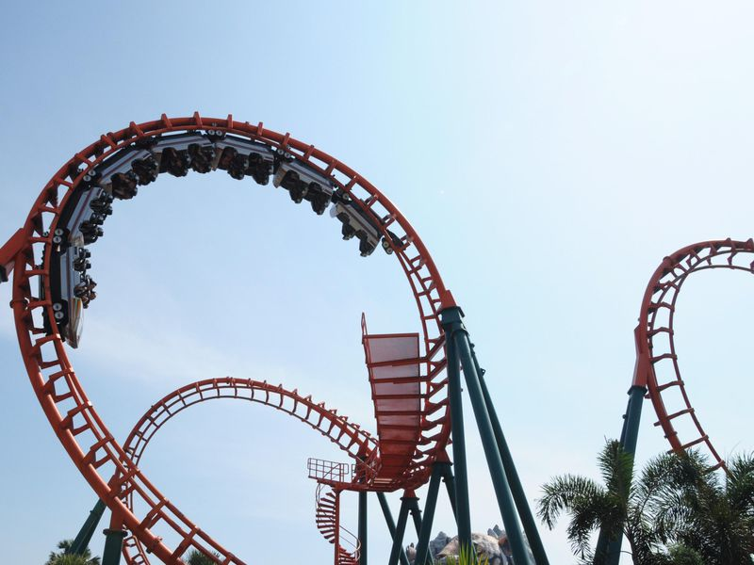
নাগরদোলা
বিনোদনে প্রযুক্তি
রোলার কোস্টার

Slide 16
দলীয় কাজঃ
প্রযুক্তির ব্যবহার
ব্যবহারের ক্ষেত্র | ব্যবহৃত প্রযুক্তি
বাসস্থান
খেলাধূলা
বিনোদন

Slide 17
প্রশ্নোত্তরের মাধ্যমে আলোচনাঃ
কি আমাদের জীবনকে উন্নত ও আরামদায়ক করেছে?
উত্তরঃ প্রযুক্তি ।
ক্রিকেট ব্যাট কি ? এটি কী কাজে ব্যবহৃত হয়?
উত্তরঃপ্রযুক্তি। খেলাধুলার কাজে।

Slide 18
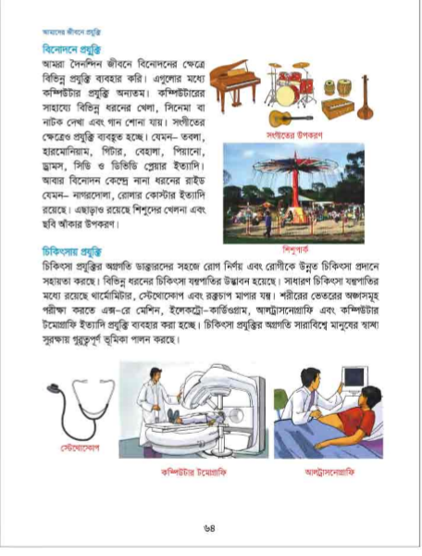
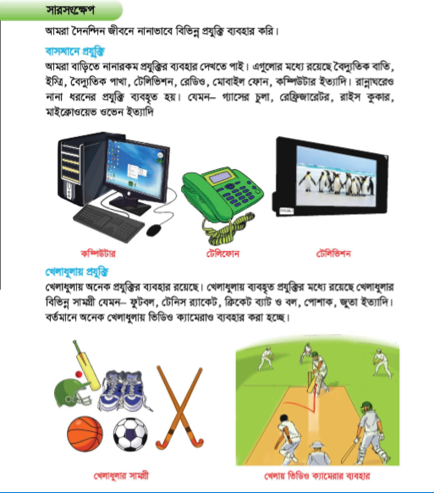
এবার তোমাদের পাঠ্যবইয়ের ৬৩-৬৪ পৃষ্ঠা খোলঃ

Slide 19
মূল্যায়ন
খালি ঘরে সঠিক শব্দটি বসাইঃ
প্রযুক্তির
১.আমরা বাসায় নানারকম ________ ব্যবহার দেখতে পাই।
প্রযুক্তির
২.রান্নাঘরেও নানারকম ___________ ব্যবহৃত হয়।
বাসস্থান
৩.গ্যাসের চুলা একটি ____________ প্রযুক্তি ।
বিনোদন
৪.নাগরদোলা একটি ____________ প্রযুক্তি ।
প্রযুক্তির
৫.খেলাধূলায় অনেক ___________ ব্যবহার রয়েছে।

Slide 20
বাড়ির কাজঃ
খেলাধূলায় ব্যবহৃত হয় এমন ৫টি প্রযুক্তির নাম লিখ ।
বিনোদনের জন্য কী ধরণের প্রযুক্তি ব্যবহৃত হয় ?
তোমাদের বাড়িতে ব্যবহৃত প্রযুক্তির নাম লিখ ।

Slide 21
সবাইকে ধন্যবাদ

